Slide 1
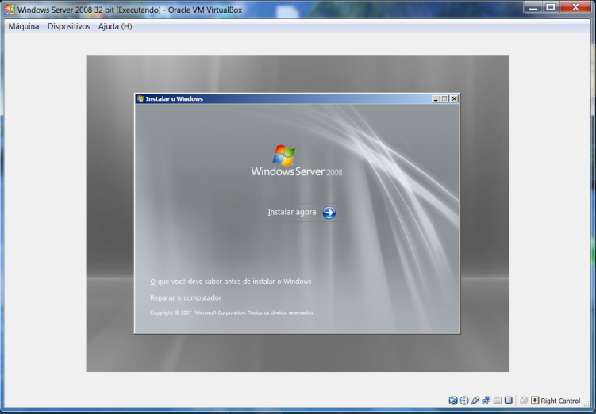
REVISANDO...

Slide 2
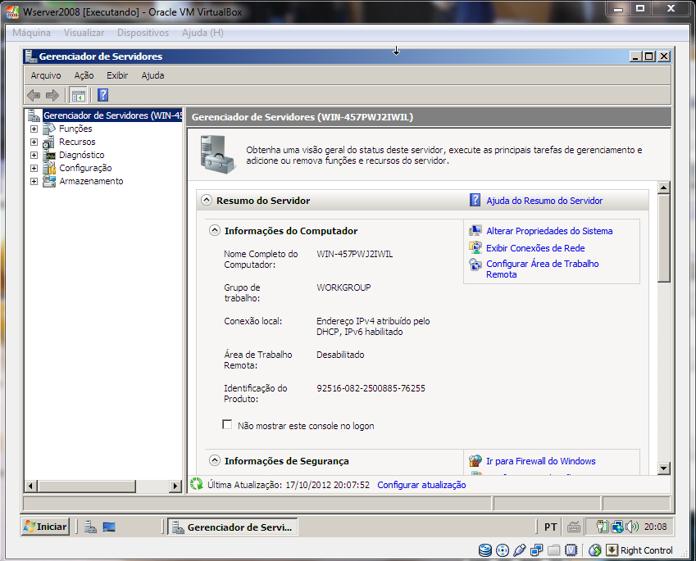

Slide 3
1) Criar máquina virtual
2) Instalar Windows Server 2008 (32 bits), (formatação rápida),
Não usar DCPROMO.
Configurar placa de rede da máquina virtual
dentro da range de ip´s
10.0.0.1
mask 255.0.0.0
gateway 10.0.0.1
dns primário - 10.0.0.1
3)Instalar nova função - Servidor de dominio e active directory,
após a instalação, instalar os serviços do Active directory

Slide 4
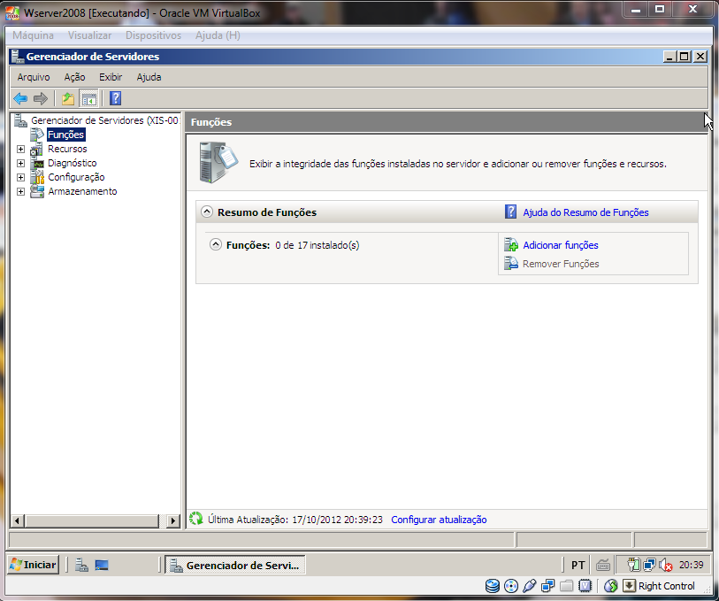

Slide 5
Próximos passos:
4)Configurar o DNS - criar zonas de pesquisa (direta e inversa)
5) Instalar DHCP e criar escopo para distribuição de uma range da classe 10/8 com 10 endereços para servidores excluídos da distribuição.
Após instalação do AD,
5) Criar 4 unidades organizacionais básicas, TI, ADM, DES, WEB e as unidades que foram listadas na criação da estrutura na APS01
6)Criar 10 usuários -> 3 TI
2 ADM
2 DES
3 WEB
7) Criar 4 Grupos (TI, ADM, DES, WEB, para conter os usuários)

Slide 6
8) Definir privilégios usando grupos já existentes
TI - Admin Full
TI - op conta
TI - op backup
ADM e DES - normal
WEB - Operadores de servidores

Slide 7
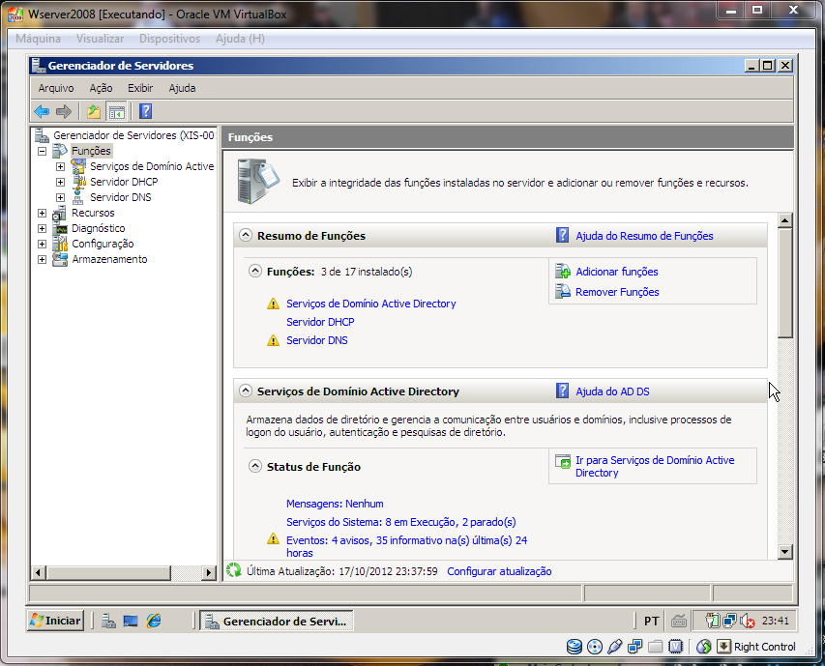

Slide 8
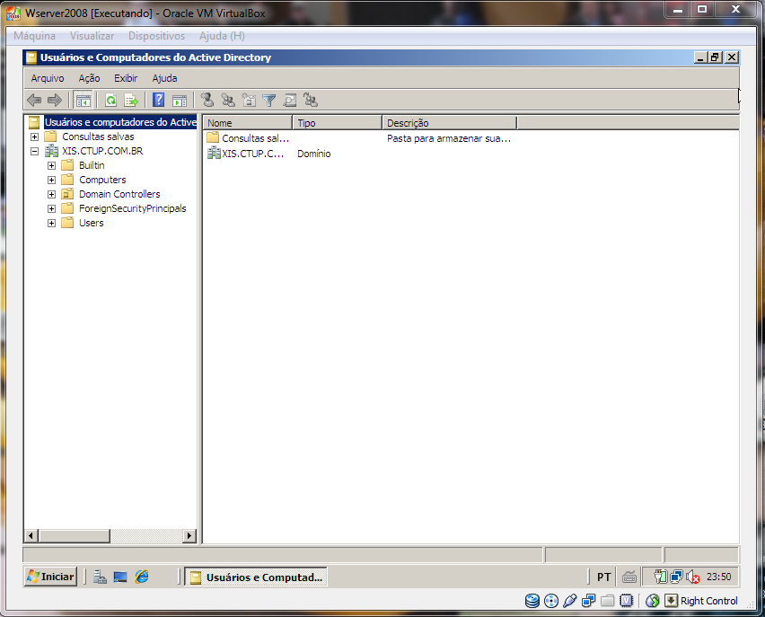

Slide 9
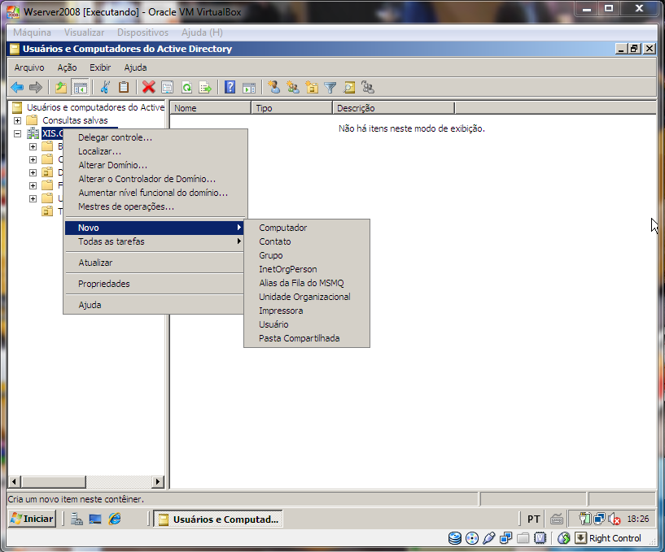

Slide 10
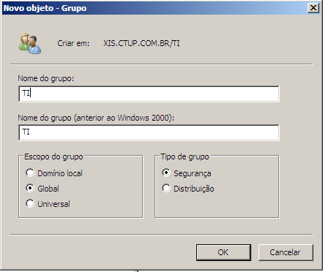

Slide 11
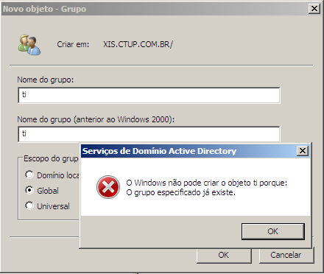

Slide 12
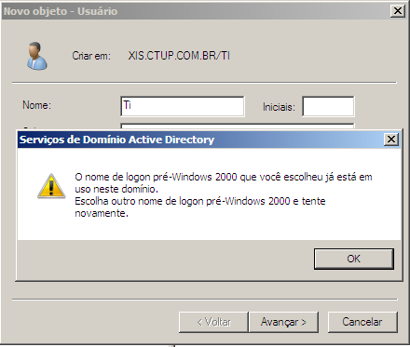

Slide 13
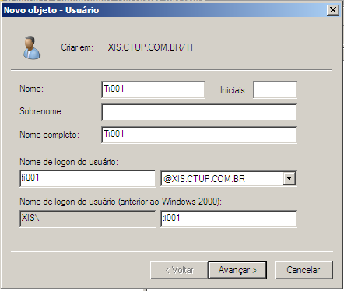

Slide 14
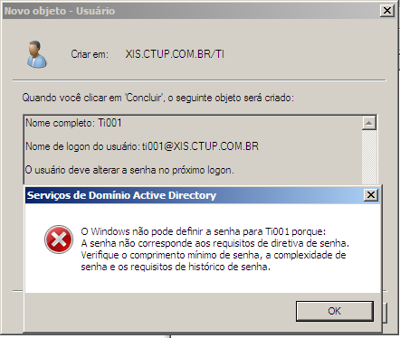

Slide 15
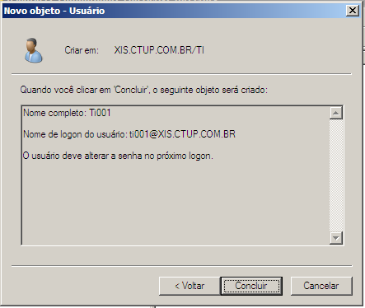

Slide 16
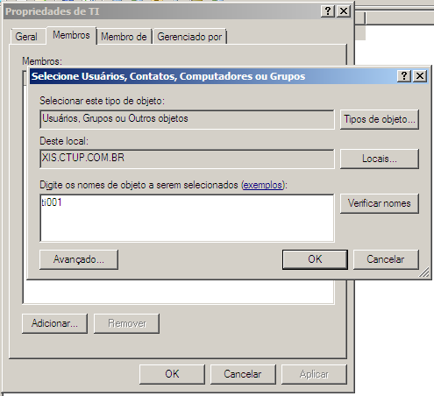

Slide 17
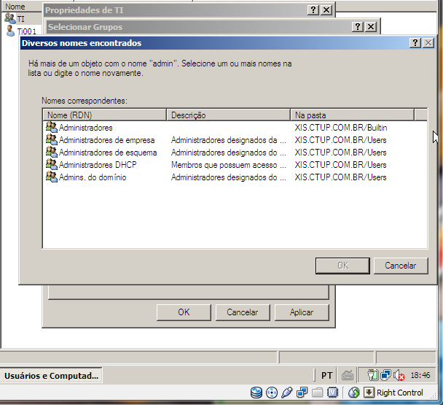

Slide 18
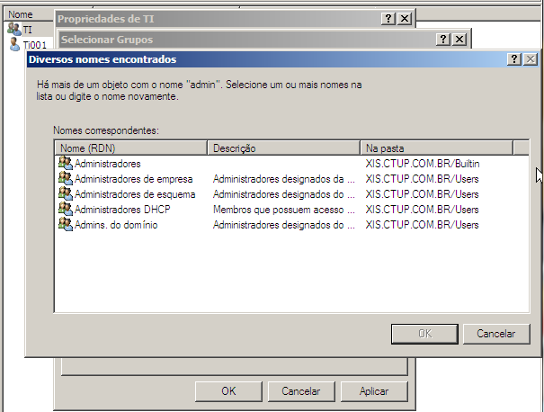

Slide 19
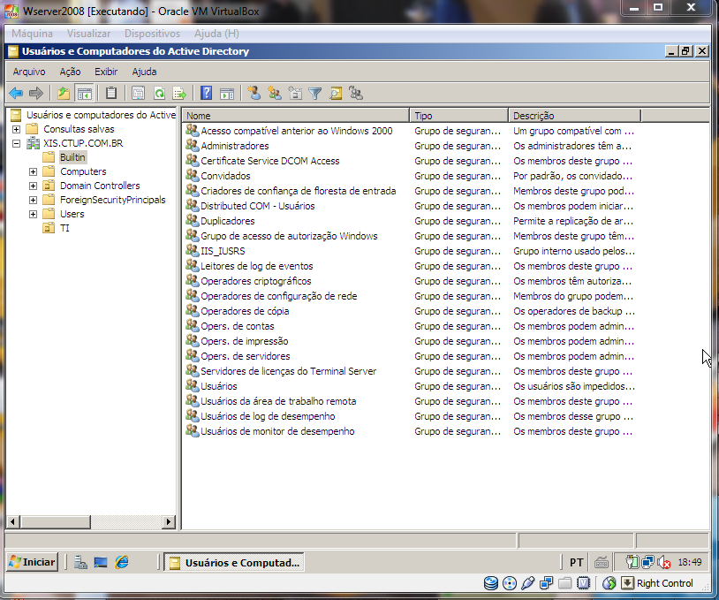

Slide 20
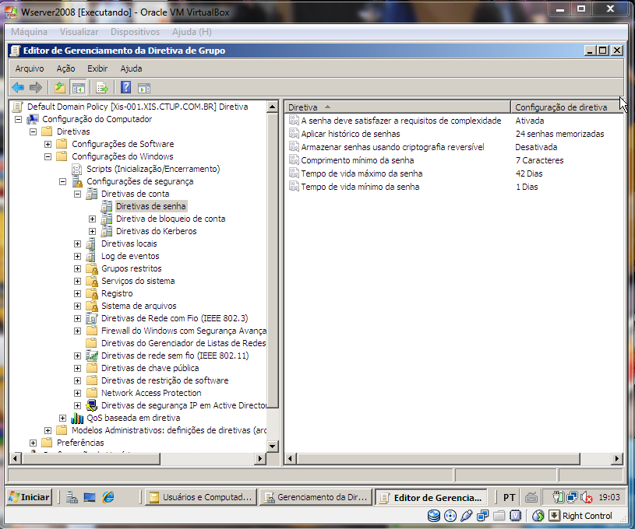

Slide 21
1) Criar restrições de login para o grupo Admin.
Esta restrição é criada diretamente nas propriedades dos usuários
O login será permitido de segunda a sexta-feira das 8:00 às 18:00
O login será permitido nos computadores Admin01, Admin02, Admin03, Admin04
2) Criar dois novos discos virtuais para o Virtual Pc com aprox. 10 GB de capacidade e formatar ele no windows server
Criar um diretório chamado usuarios no D: (novo disco) e compartilhar para os usuários
3)Criar Login.bat (script) em \\servidor\netlogon para mapeamento
dos diretórios de rede para uso dos usuários. Para isto, criar uma pasta automaticamente utilizando a variável username no login script, dentro do diretório
d:\usuários com o diretório de cada usuário. (exemplo: login.bat)
3)Criar backup utilizando a ferramenta de backup do windows server para a unidade que contém o sistema. Para isso, utilizar uma nova unidade de disco (virtual), com aproximadamente 10 GB para o sistema e realizar o backup. Lembrar que a unidade que receberá o backup sempre será formatada. Agendar para todos os dias as 20:00.

Slide 22
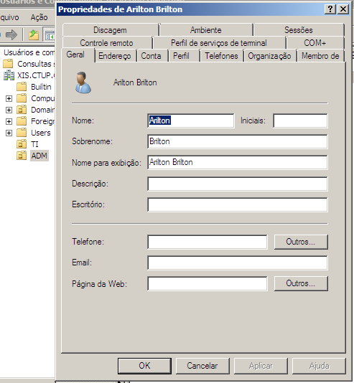

Slide 23
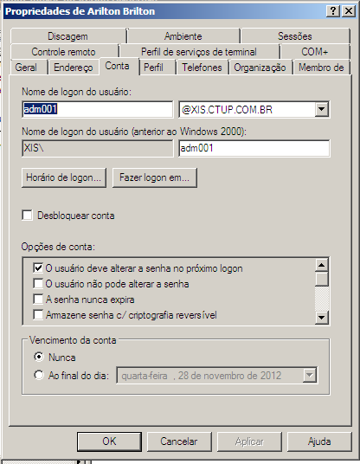

Slide 24
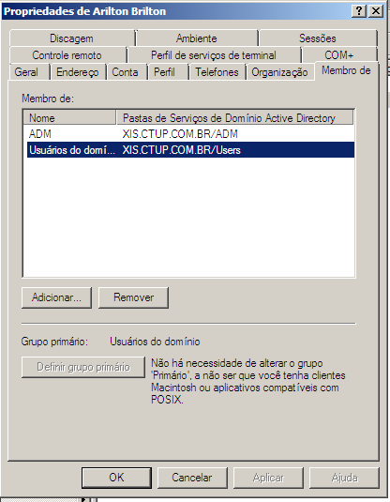

Slide 25
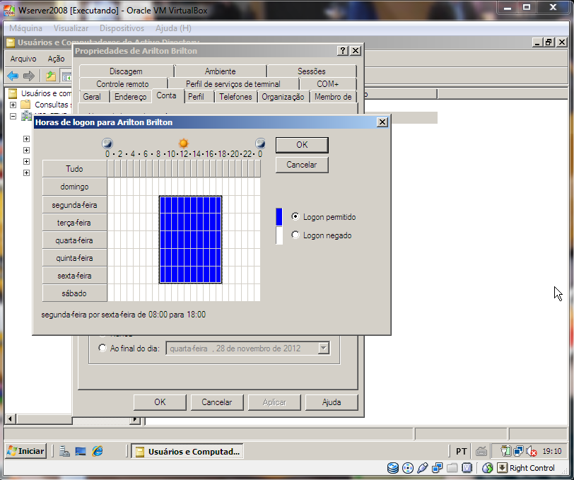

Slide 26
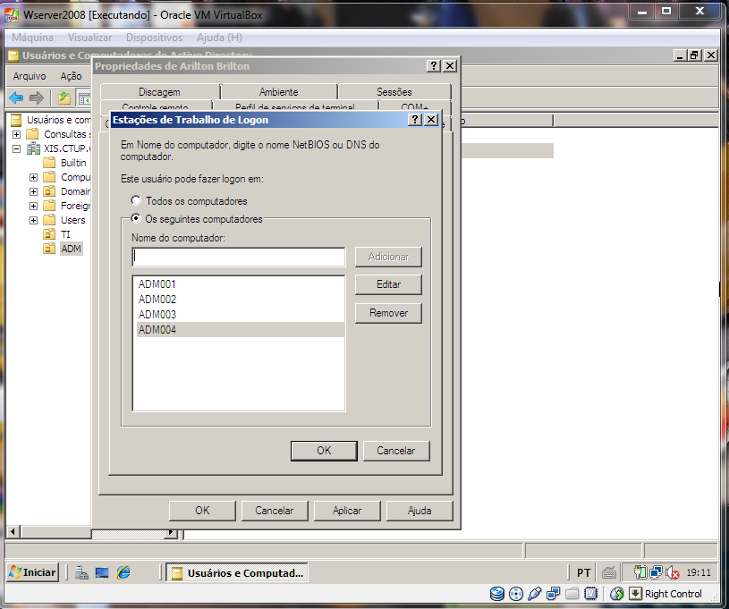

Slide 27
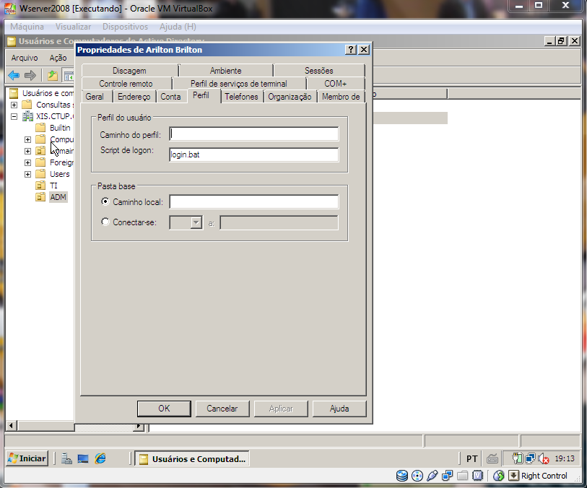

Slide 28
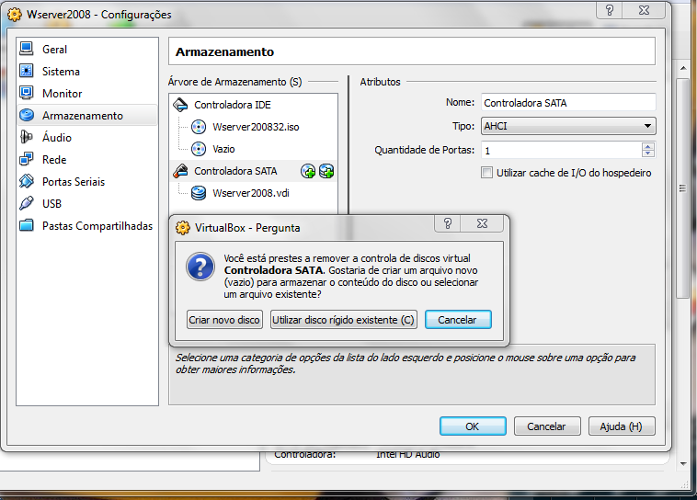

Slide 29
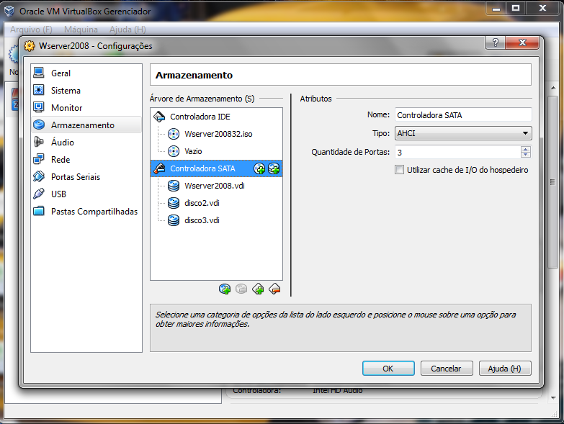

Slide 30
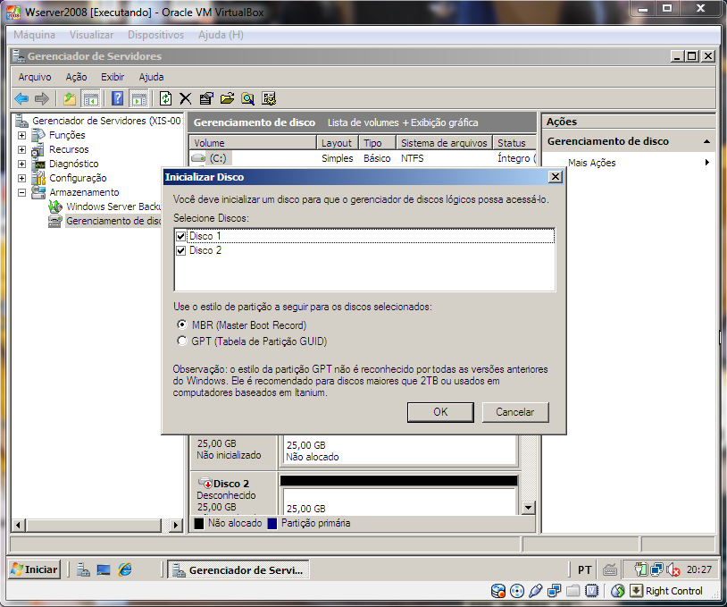

Slide 31
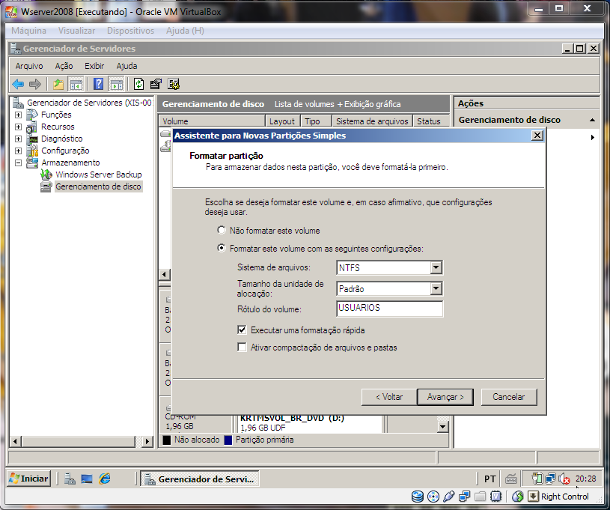

Slide 32
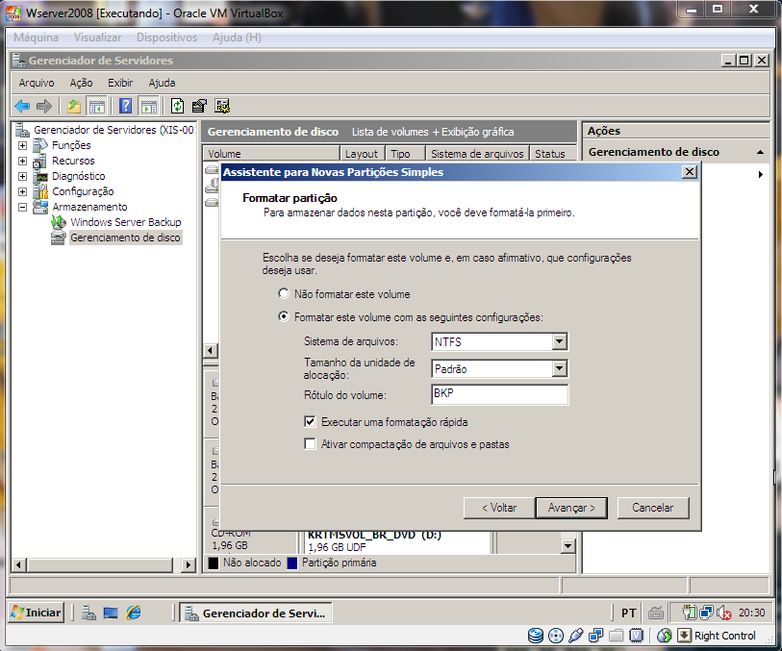

Slide 33
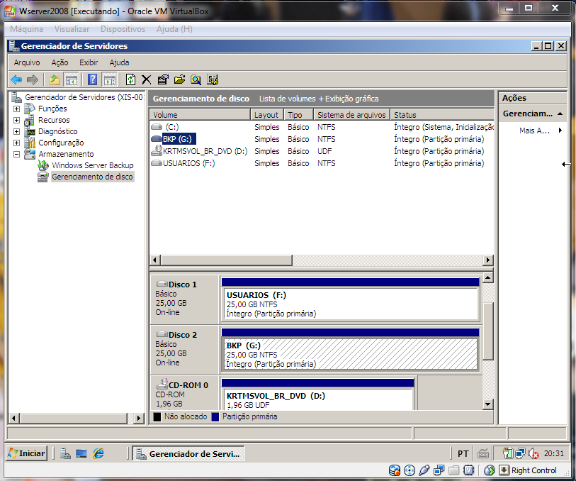

Slide 34
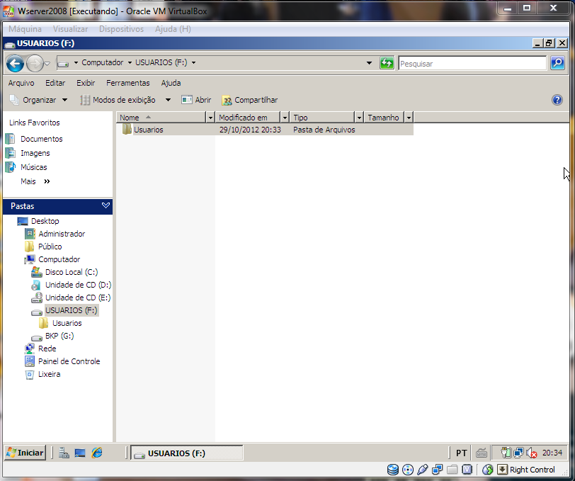

Slide 35
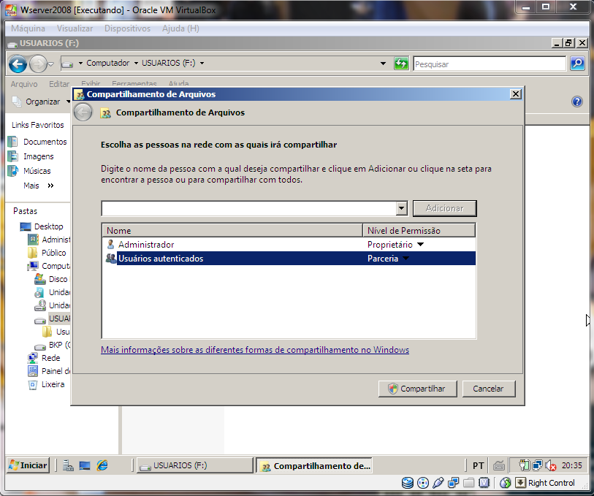

Slide 36
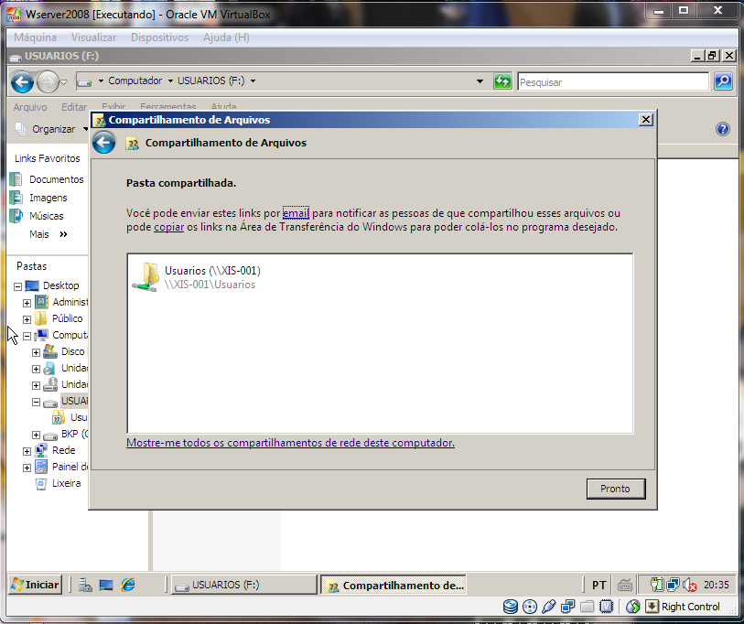

Slide 37
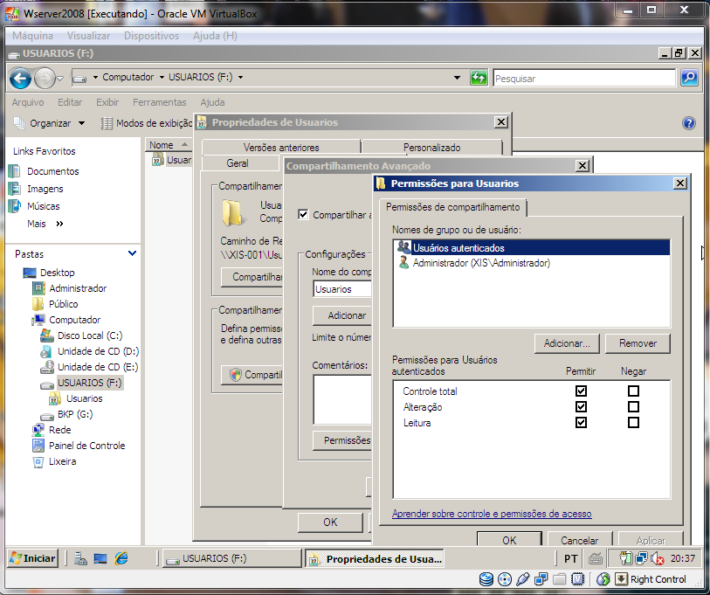

Slide 38
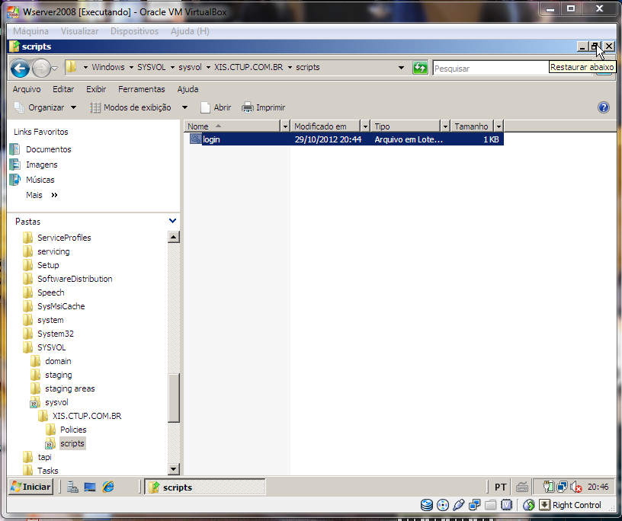

Slide 39
@echo off
if exist u:\ (
echo Unidades ja foram mapeadas com sucesso!
)else (
net use U: \\server\usuarios
md u:\%username%
net use U: /del
net use U: \\server\usuarios\%username%
)
net time \\servidor /set /yes

Slide 40
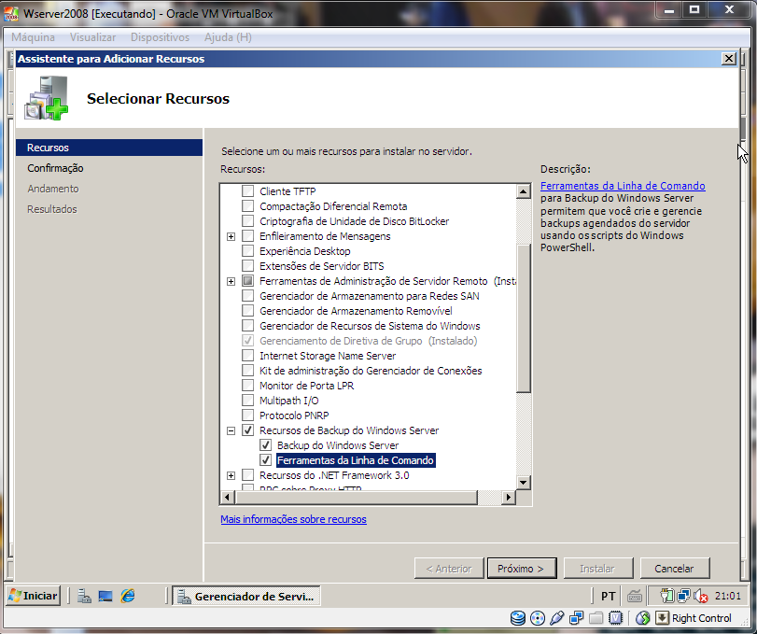

Slide 41
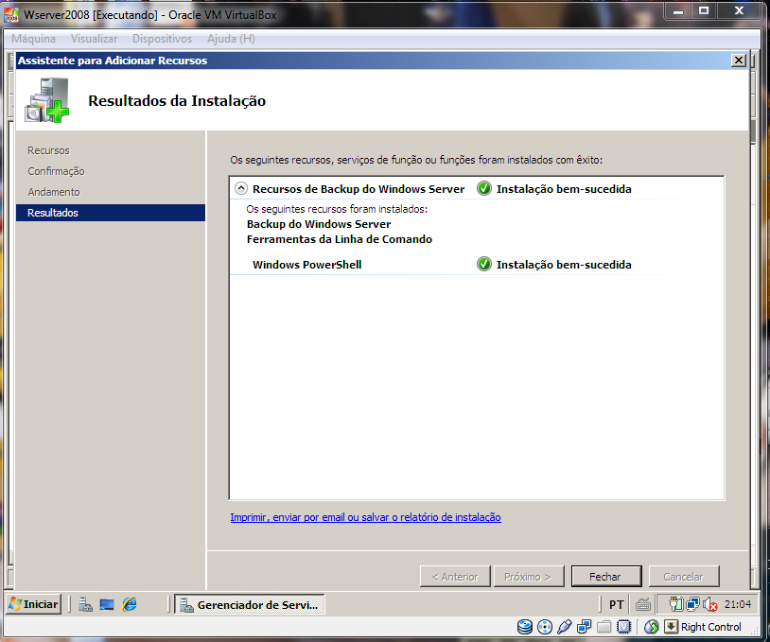

Slide 42


Slide 43
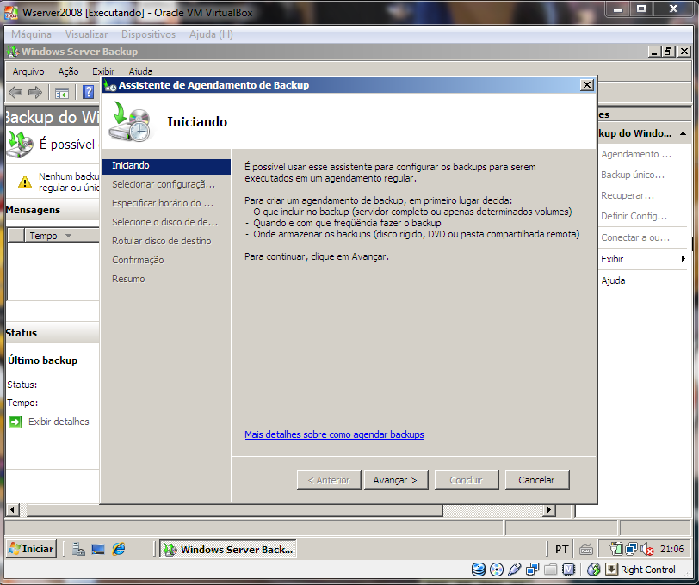

Slide 44
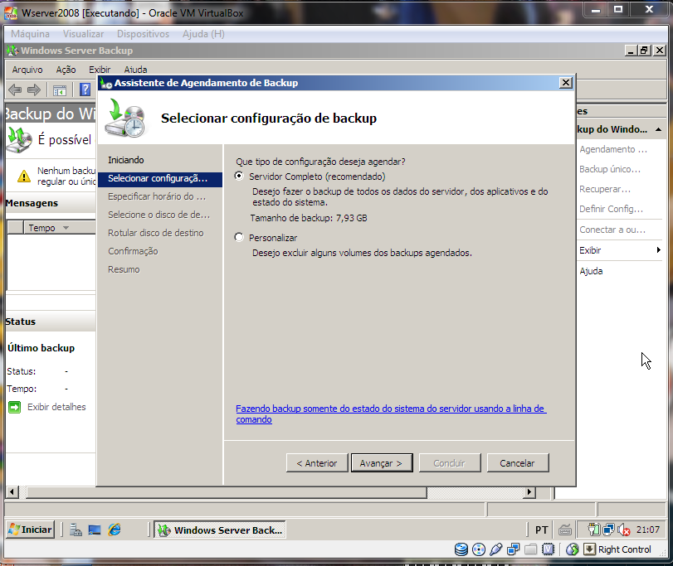

Slide 45
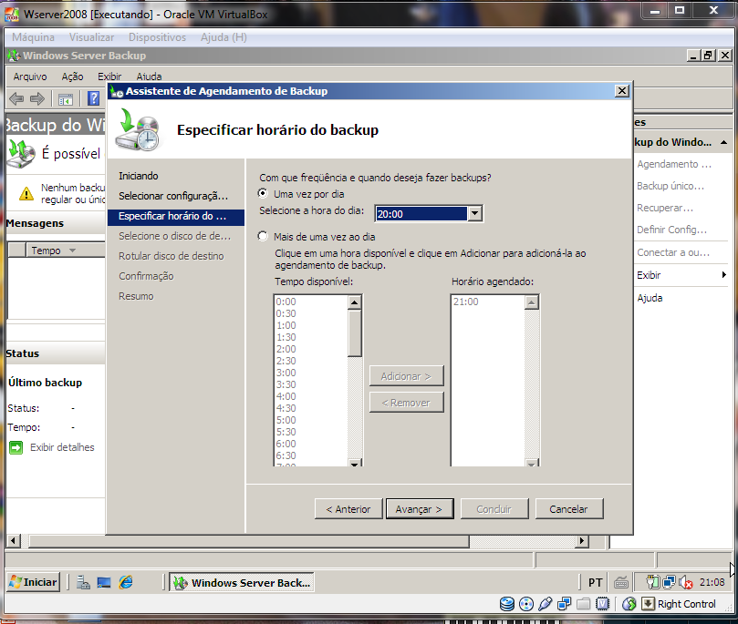

Slide 46
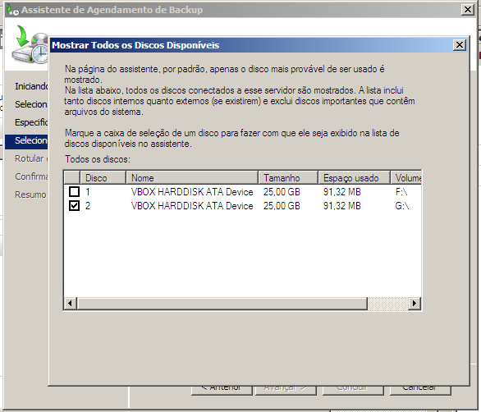

Slide 47
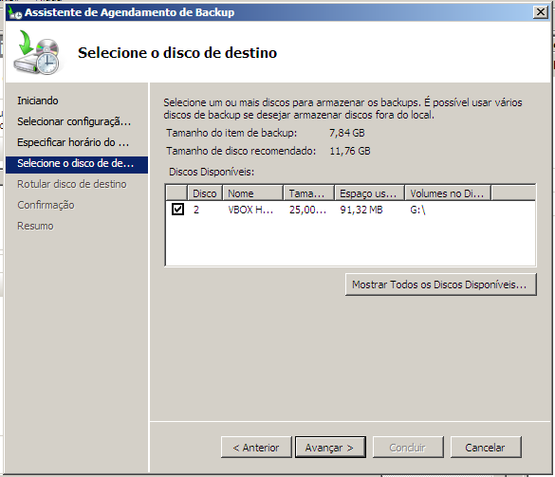

Slide 48
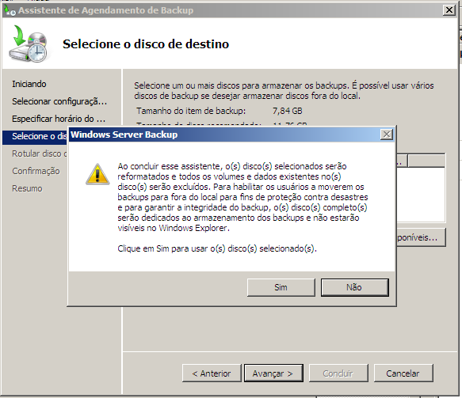

Slide 49
